Slide 1
Presentation Writer

Slide 2
Inhalt:

Slide 3
Ausgangslage
Ausgangslage
Bestehende Lösungen sind sperrig und teuer
Nutzung vorhandener Hardware
Ziel
Billige Hardware
Einfache Installation/Inbetriebnahme
Möglichkeiten zur Erkennung mittels Webcam evaluieren

Slide 4
Evaluation
Technologien
.Net wegen Möglichkeiten und Einfachheit
Aforge wegen Dokumentation
Performance war kein wichtiges Kriterium
Hardware
Nutzung vorhandener Geräte
Sichtbares Licht mit weisser LED Lampe
Algorithmen
Diverse Versuche für Kalibration und Erkennung
Mapping von Bildkoordinaten zu ursprungkoordinaten

Slide 5
Herausforderungen
Kalibration
Belichtungskorrektur der Webcam
Erkennung zusätzlicher Referenzpunkte
Mapping
…

Slide 6

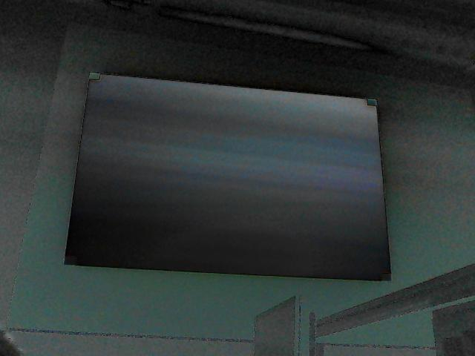
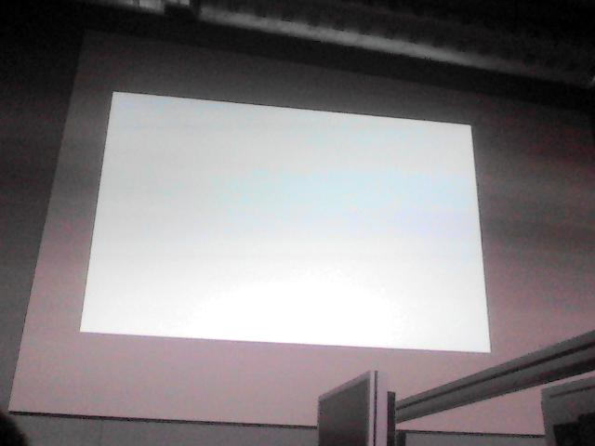
Kalibration

Slide 7
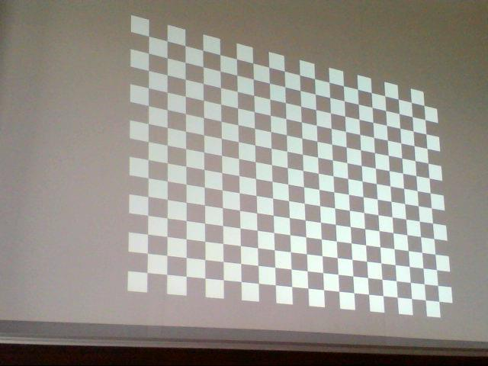
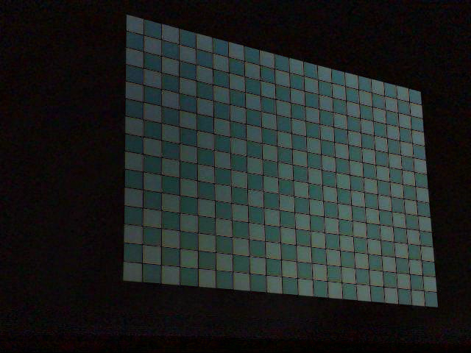
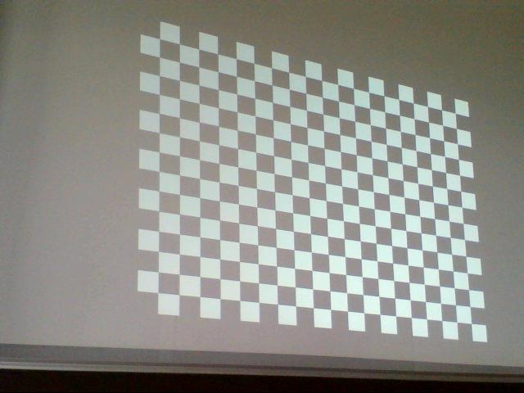
Kalibration

Slide 8
Referenzpunkte
Verschieden Ansätze ausprobiert
Zuordnung machte viele Probleme
Kein Versuch konnte erfolgreich umgesetzt werden

Slide 9
Stifterkennung
…

Slide 10
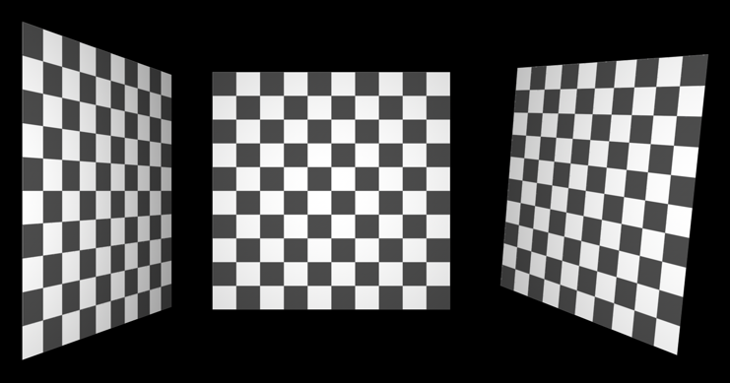
Interpolation
Todo: Untereinander oder sonstwie besser platzieren
Verschieden Verfahren ausprobiert
Lineare Verzerrung führt zu Problemen
Minderung durch mehr Referenzpunkte
Lösung durch Integral-Ansatz

Slide 11
Ausblick
Nutzung einer Infrarot Kamera und Infrarot Stift
Erkenung der Hand?

Slide 12
Handerkennung
…

Slide 13
Fragen

Slide 14
Wellenlänge Laser

Slide 15
Interpolationsverfahren
Nötig?

